Slide 1

Лекція №7 Товарознавчий аналіз супутніх товарів аптечного асортименту (мінеральні води, спеціальні харчові продукти, лікувально-косметичні засоби, ефірні олії)
ОДЕСЬКИЙ НАЦІОНАЛЬНИЙ МЕДИЧНИЙ УНІВЕРСИТЕТ
ФАРМАЦЕВТИЧНИЙ ФАКУЛЬТЕТ
Кафедра організації та економіки фармації
Підготувала старший викладач Степанова Оксана Анатоліївна

Slide 2
Мінеральні води
Мінеральні води, Питні мінеральні води (лікувально-питні мінводи) - природні, як правило, підземні води(відомі також талі, води поверхневих водойм), які характеризуються наявністю певних мінеральних солей, газів, органічних речовин та інших хімічних сполук, та володіють специфічними хіміко-фізичними та іншими властивостями - температура, вміст біологічно активних компонентів ( CO ₂, H ₂ S, As і ін), природна радіоактивність.

Slide 3

Хімічний склад
Научне уявлення про хімічний склад води дає формула М. Г. Курлова (формула, запропонована М. Г. Курловим і Е. Е. Карстенсом), і виглядає вона таким чином:

Slide 4
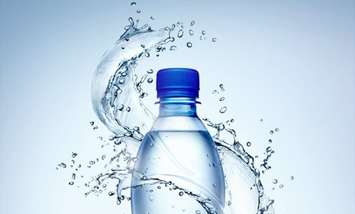
Мінеральні води
Мінеральні води
Залежно від концентрації солей, природні мінеральні води ділять на:

Slide 5
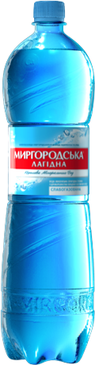
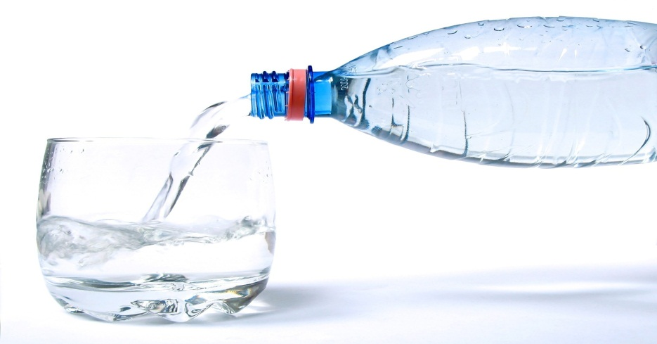
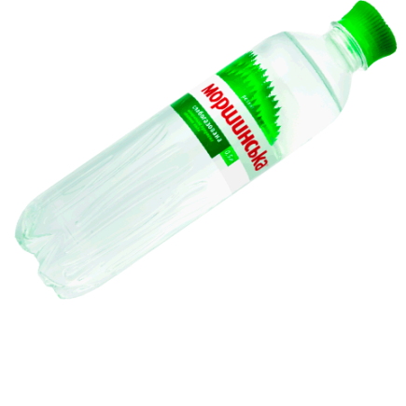
Види мінеральних вод
столові - мінеральна [натуральна] вода придатна для щоденного застосування (без будь-яких показань), вміст солей у ній не перевищує 1 грама на літр води. Як правило, вона м'яка, приємна на смак, без стороннього запаху і присмаку. (Моршинська з мінералізацією, Трускавецька);

Slide 6
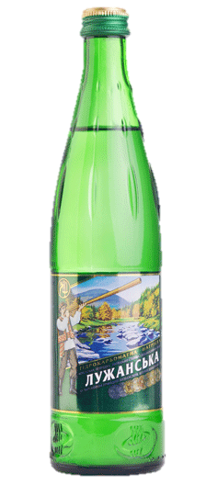
Види мінеральних вод
лікувально-столові - у цій воді може міститися від 1 до 10 грамів солей на літр води. Гідність лікувально-столових мінеральних вод полягає в їх багатофункціональності: їх можна вживати як столовий напій [не регулярно] і систематично - для лікування (за призначенням лікаря);

Slide 7
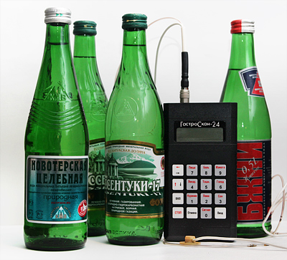
Види мінеральних вод
лікувальні - найбільш насичена за сольовим складом вода. До цієї категорії відносять мінеральні води з мінералізацією - більше 10 грамів на літр, або води з підвищеним вмістом активних мікроелементів, наприклад, миш'яку чи бору. Її слід пити строго за рекомендацією лікаря (показання та методика їх застосування ті ж, що на курортах);

Slide 8
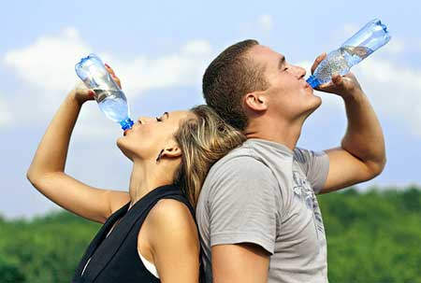
Мінеральні води
Прийнято вважати придатними для внутрішнього застосування мінеральні (лікувально-питні) води з мінералізацією від 2 до 20 г / л.

Slide 9
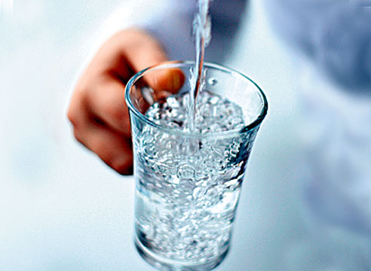
Види за хім. складом
За хімічним складом різниться шість класів мінеральних вод: гідрокарбонатні, хлоридні, сульфатні, змішані, біологічно активні і газовані. Але є й інше трактування цієї класифікації - за іонним складом :

Slide 10
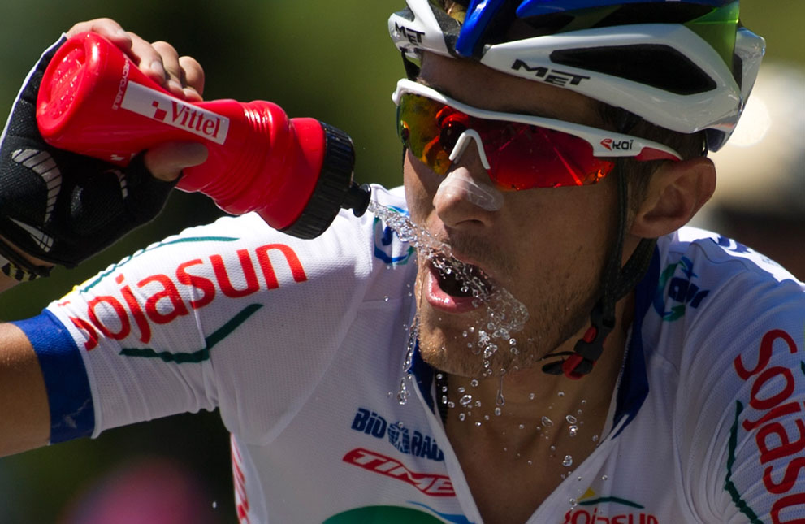
Види за хім. складом
гідрокарбонатні (лужні) - призначені для тих, хто займається спортом (впливають при посиленій м'язовій роботі, відновлюючи резервну лужність крові, а також при діабеті, інфекційних захворюваннях).

Slide 11
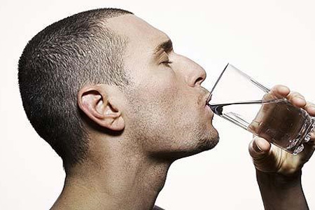
Види за хім. складом
сульфатні - рекомендуються тим, у кого спостерігаються проблеми з печінкою і жовчного міхура (як жовчогінний, а також як проносне), ожиріння та цукровий діабет.

Slide 12
Види за хім. складом
хлоридні - сприяють регулюванню роботи кишечника, жовчовивідних шляхів і печінки. Протипоказання до застосування (категорично) - підвищений тиск;
магнієві - допомагають при стресових ситуаціях. Протипоказання - схильність до розладу шлунка;
та інші.

Slide 13
Види за газовим складом
Залежно від газового складу і наявності специфічних компонентів мінеральні води ділять на: вуглекислі, сульфідні (сірководневі), азотні, кременисті ( H ₂ SiO ₃), бромисті, йодисті, залізисті, миш'яковисті, радіоактивні ( Rn) та ін.

Slide 14

Ступінь кислотності
Реакція води (ступінь кислотності або лужності, що виражається величиною pH) має важливе значення для оцінки її лікувальної дії. Кислі води мають pH = 3,5-6,8, нейтральні - 6,8-7,2, лужні - 7,2-8,5 і вище.

Slide 15

Поширення
Закономірності поширення мінеральних вод (у загальному вигляді) обумовлюються геологоструктурнимі особливостями, геологічною історією даної території, а також геоморфологічними, метеорологічними та гідрологічними факторами.

Slide 16
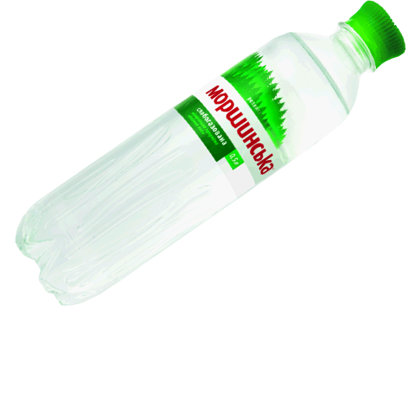
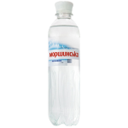
Моршинська
ХІМІЧНИЙ СКЛАД, (мг/дм³)
АНІОНИ: |  | КАТІОНИ:
HCO₃⁻ | 30 - 200 | (Na+Ka)⁺ | <70
SO₄²⁻ | <100 | Ca²⁺ | 5 - 80
Cl⁻ | <60 | Mg²⁺ | <50
Загальна мінералізація, (г/дм³): 0,1 - 0,4

Slide 17
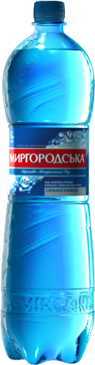
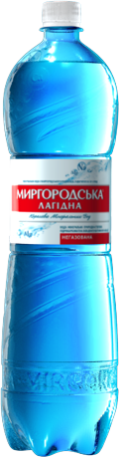
Миргородська
"Миргородська" сильногазована | "Миргородська лагідна" слабогазована | "Миргородська лагідна" негазована
Середня мінералізація (2,5 - 3,2 г/л) | Помірна мінералізація (0,4 - 0,7 г/л)
Видобувається з Миргородського родовища, глибина свердловини 700м | Видобувається з верхнього горизонту Миргородського родовища, глибина свердловини 76м
Мінеральний склад води був сформований 90 млн років тому | Мінеральний склад води був сформований 24 млн років тому
Мінеральний склад води: хлоридна натрієва (унікальний смак) | Мінеральний склад води: гідрокарбонатна, складного катіонного складу (легкий, нейтральний, кришталево чистий смак)

Slide 18
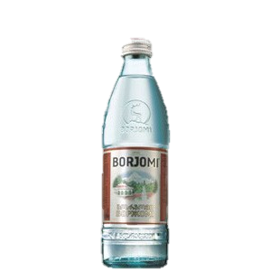

Боржомі
Хімічний склад (мг / дм )
HCO3- | 3500-5000
SO4- | <10
Cl- | 250-500
Ca2 + | 20-150
Mg2 + | 20-150
Na + | 1000-2000
K + | 1,0 мг
Мінералізація 5,0-7,5 г / дм.

Slide 19
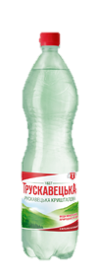
Трускавецька
Вода: | Кришталева | Аква-Еко | Заповідна
Загальна мінералізація, г/л
 | 0,6-0,9 | 0,45-0,75 | 0,25-0,6
Хімічний склад, мг/дм3
Аніони
HCO₃⁻ | 450-650 | 250-550 | 100-400
SO₄²⁻ | <100 | <100 | <100
Cl⁻ | <50 | <50 | <50
Катіони
Ca²⁺ | 40-150 | 40-150 | 20-100
Mg²⁺ | 20-100 | 20-80 | <50
(Na⁺+K⁺) | <75 | <50 | <100

Slide 21
Біологічно активні харчові добавки

Slide 22
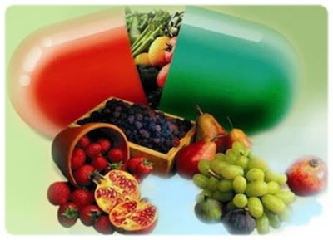
Біологічно активні добавки (БАД) - це природні або ідентичні природним біологічно активні речовини, одержувані з рослинного, тваринного або мінеральної сировини.
Вони можуть включатися до складу харчових продуктів, напоїв, або використовуватися самостійно в різних формах, з метою забезпечення організму людини необхідною кількістю незамінних харчових речовин.

Slide 23
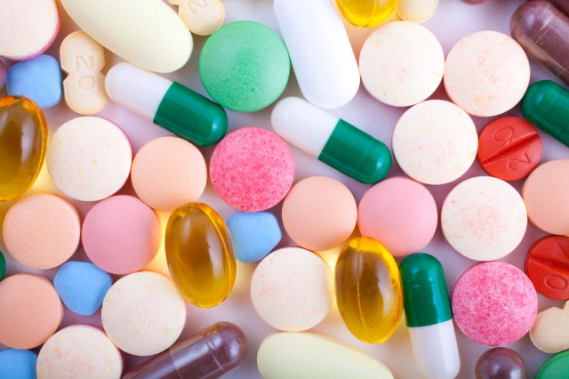
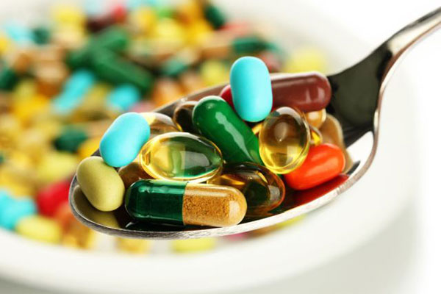
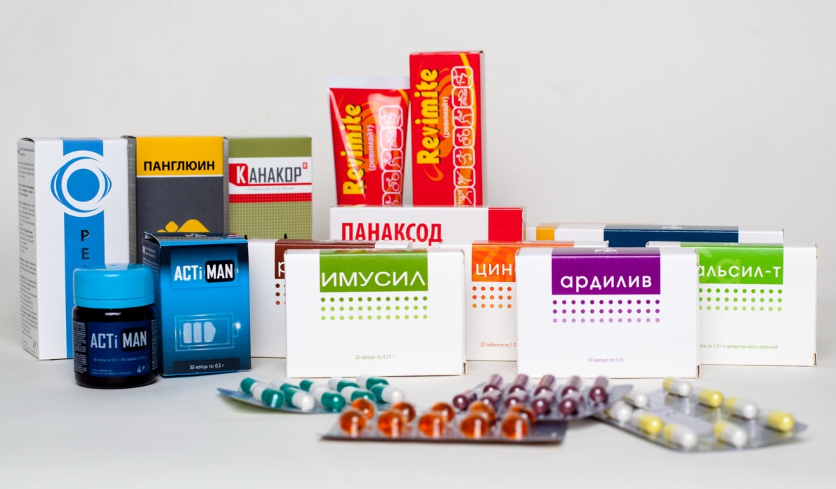
Біологічно активні добавки випускають у вигляді фармацевтичних форм: порошків, таблеток, капсул, сиропів, екстрактів, настоїв, концентратів із рослинної, тваринної або мінеральної сировини, виготовлених хімічним та біотехнологічним способами.

Slide 24
БАДи поділяються на три групи
нутрицевтики
еубіотики
парафармацевтики

Slide 25


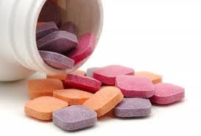
Біологічно активні добавки створюються на основі загальновідомих нутрієнтів, які довгий час застосовувалися в медичній практиці (вітаміни, мінеральні речовини, продукти переробки рослин та життєдіяльності мікроорганізмів тощо), достатньо вивчені в експерименті; накопичений великий досвід їх клінічного застосування.

Slide 26
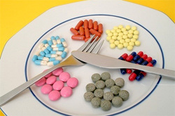
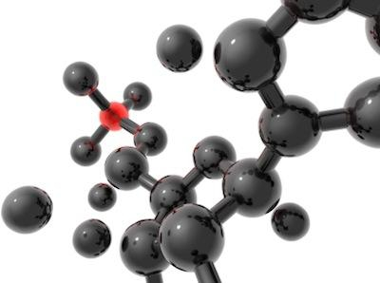
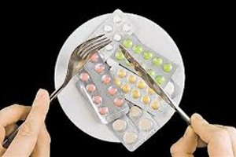
Хімічний склад нутрієнтів, як правило, досить добре вивчений, і тому схема розробки та вивчення БАД дещо спрощена. Через те біологічно активні добавки проходять коротший, а, отже, і дешевший шлях від створення до впровадження в харчування населення порівняно з лікарськими препаратами.

Slide 27
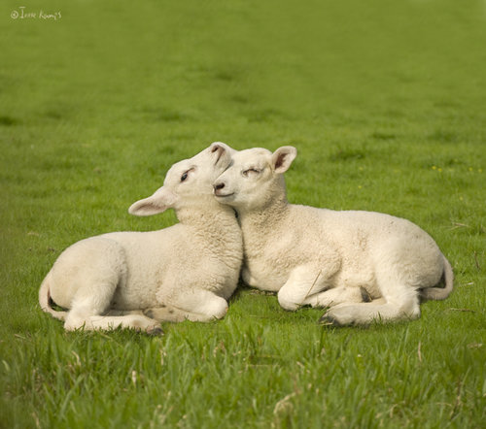
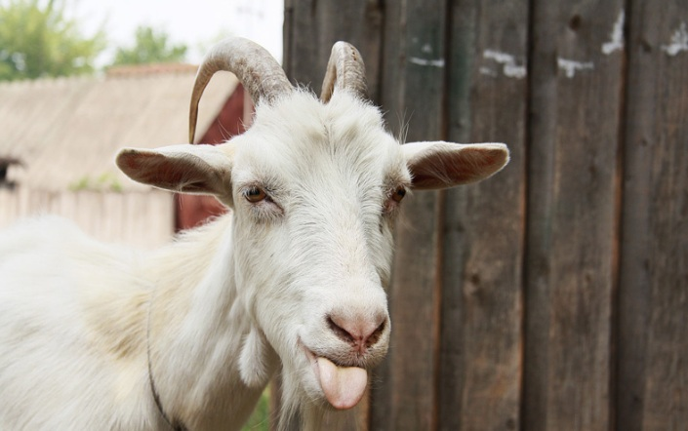
Слід зазначити, що оскільки БАД є безрецептурним засобом, то вони не повинні містити: наркотичні та психотропні речовини; сильнодіючі та отруйні речовини, в тому числі препарати списку А та Б; нефармакопейну рослинну сировину та рослинну сировину, яка не застосовується в харчуванні.

Slide 28

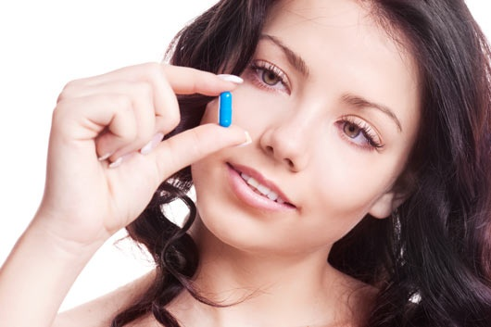

БАДи можуть використовуватися для профілактики та допоміжної терапії захворювань, а також нормалізації функцій організму, але ні в якому випадку, добавки самі по собі не мають лікувального ефекту в цьому істотна відмінність БАД від ліків. Добавки не можуть лікувати, вони допомагають нашому організму протистояти різним несприятливим факторам.

Slide 29
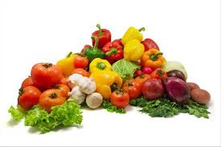


Кожен вирішує сам, які активні добавки йому приймати. Адже на відміну від більшості лікарських засобів, для БАД не потрібно рецепт і призначення лікаря, але слід пам’ятати, що тим самим ми беремо на себе відповідальність за своє самопочуття та здоров’я.

Slide 30

Дякуємо за увагу!

